Slide 1
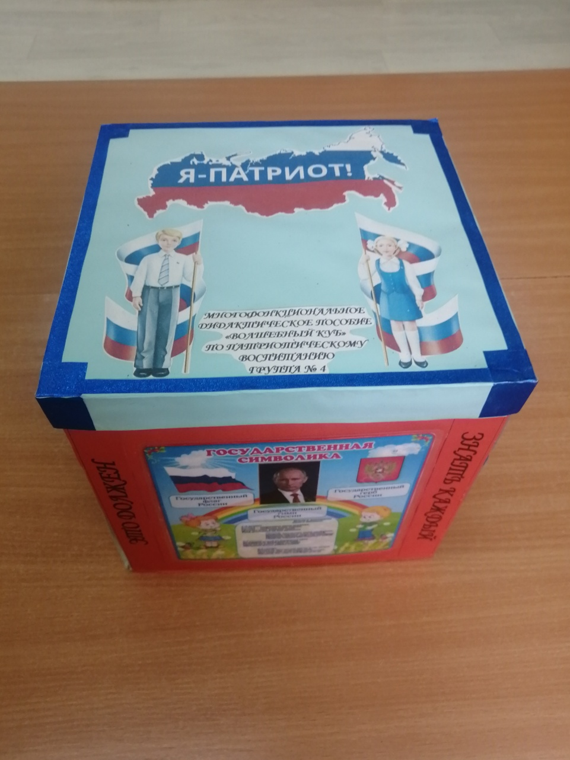
Дидактическое пособи «Волшебный куб»
Авторы: Антонова Д.В.
Пузанкова Е.Ф.

Slide 2
Внешние стороны куба

Slide 3
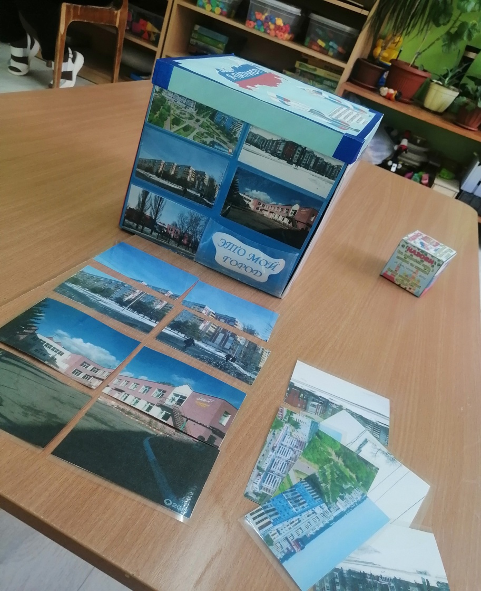
Народы России и детский сад и моя улица

Slide 4
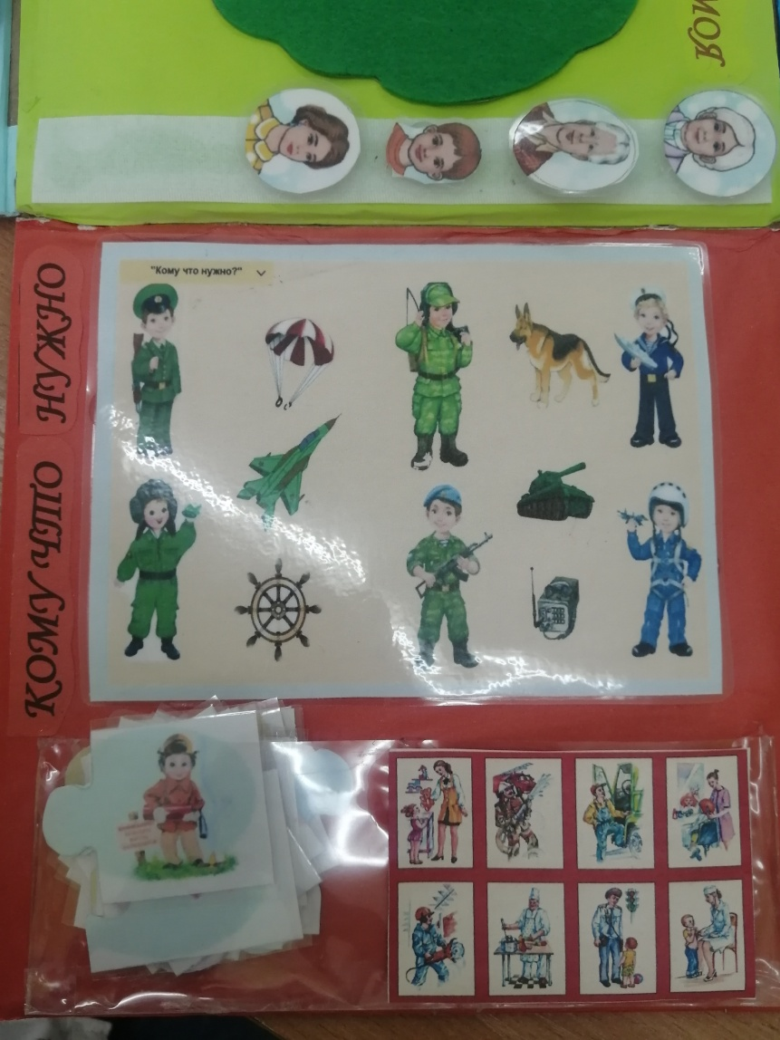
Внутренние стороны куба

Slide 5
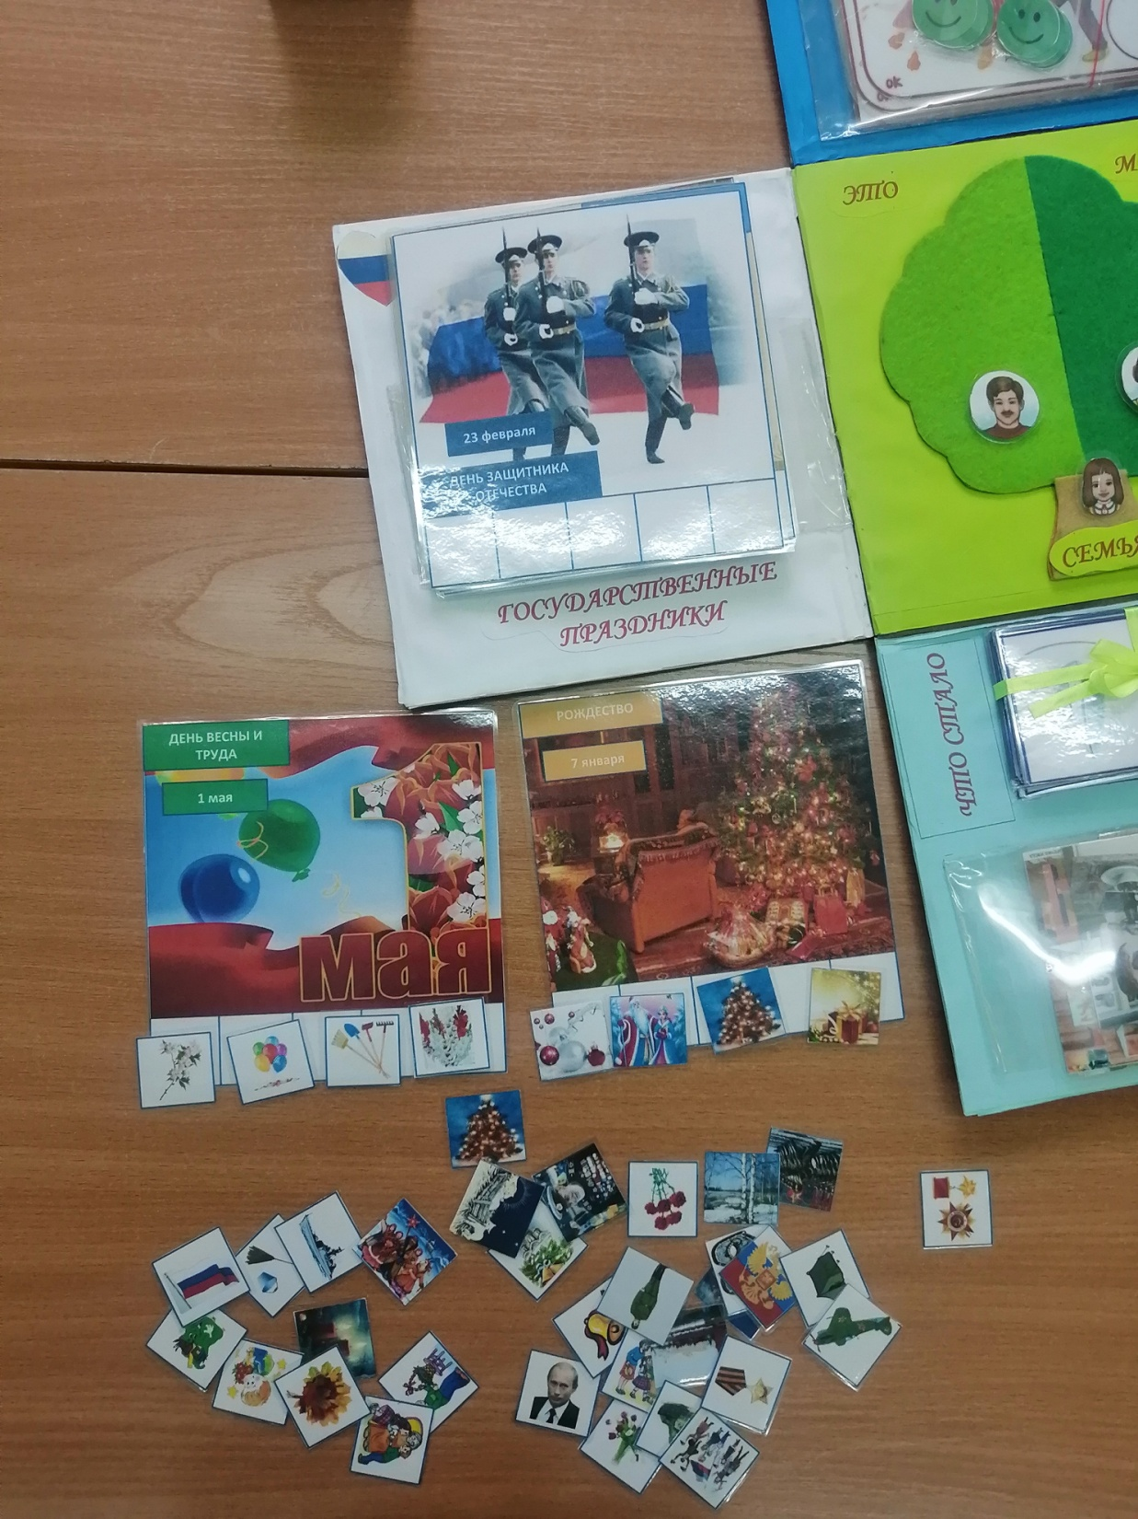
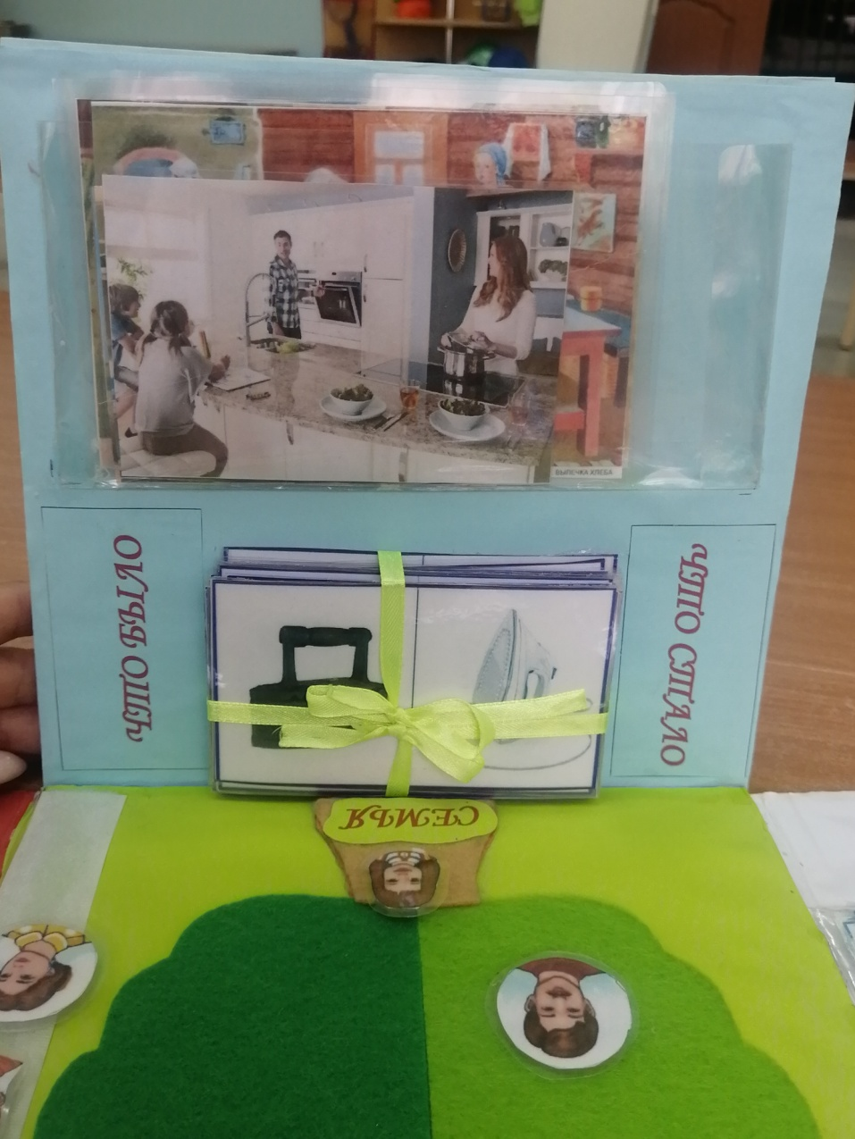

Slide 6
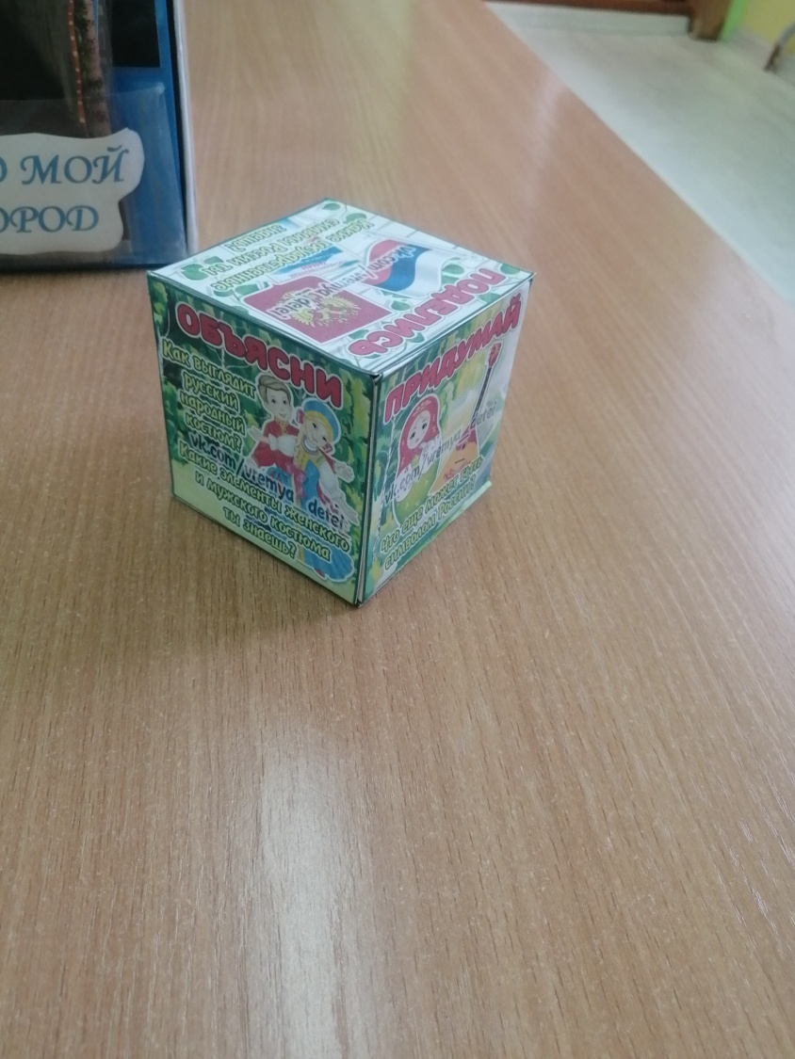

Slide 8
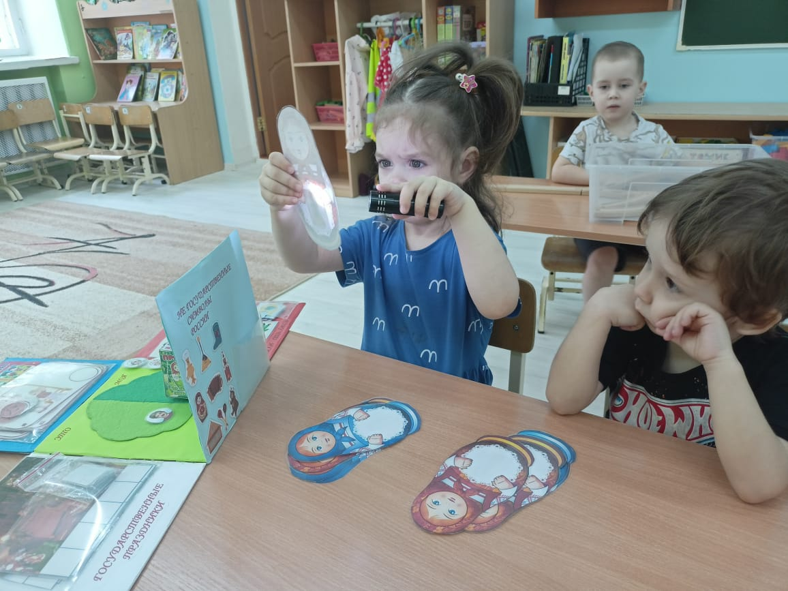
«Волшебный куб» в работе

Slide 9
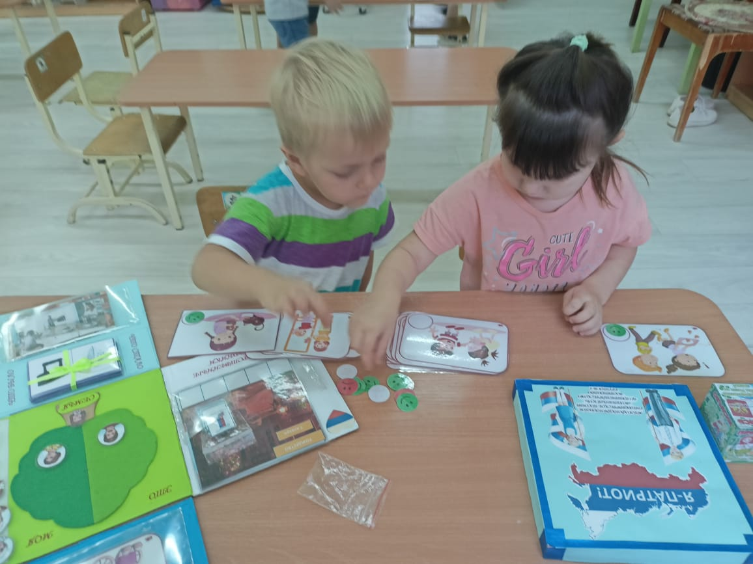

Slide 10
